Slide 1



TRƯỜNG ĐẠI HỌC BÁCH KHOA ĐÀ NẴNG KHOA CÔNG NGHỆ THÔNG TIN
BÁO CÁO ĐỒ ÁN – PBL7
HỆ THỐNG DỰ BÁO XU HƯỚNG CHỦ ĐỀ BÀI BÁO KHOA HỌC
Giảng viên hướng dẫn | TS. HUỲNH HỮU HƯNG
Sinh viên thực hiện | Nguyễn Văn Hoàng Phúc Nguyễn Văn Mạnh Nguyễn Công Cường
Nhóm | 20Nh10
Lớp | 20T1
Notes:
vsdvdsvdsv

Slide 2
Table of contents
01
02
03
04
05
06
Công việc liên quan
Giới thiệu
Dữ liệu
Giải pháp về công nghệ
Kết quả
Kết luận và hướng phát triển

Slide 3
01. Giới thiệu
Trong thời đại công nghệ số hiện nay, việc dự báo xu hướng của chủ đề bài báo khoa học đã trở thành một lĩnh vực quan trọng, giúp các nhà nghiên cứu, học giả và các tổ chức khoa học định hướng và phát triển nghiên cứu một cách hiệu quả hơn.
Mục đích: Xây dựng một hệ thống dự đoán xu hướng và tìm kiếm bài báo khoa học dựa trên nguồn dữ liệu đáng tin cậy. Giúp cho các nghiên cứu sinh dễ dàng tiếp cận các công nghệ hiện đại nhất và các xu hướng công nghệ.
Mục tiêu:
Trích xuất keyword từ một bài báo khoa học nói chung và một đoạn văn bản nói riêng.
Cung cấp các sơ đồ, biểu đồ thể hiện các keywords (chủ đề) đang thịnh hành một cách trực quan.
Cho phép nghiên cứu sinh tìm kiếm thông qua mô tả về công việc muốn thực hiện, hiển thị danh sách các bài báo khoa học liên quan nhất, có kèm link bài báo.
Gợi ý các chủ đề đang thịnh hành và bài báo khoa học về chủ đề đó.

Slide 4
02. Công việc liên quan
Các công nghệ đã tồn tại cho keyword extraction có 3 nhóm: textual, graph-based and hybrid models
01. Textual
02. Graph-based
03. Hybrid
Textual sẽ trích xuất keyword trực tiếp từ văn bản gốc bằng các phương pháp xử lý ngôn ngữ tự nhiên
Graph-based chuyển tài liệu đến a co-occurrence graph, khi đó các nodes đại diện cho các từ và các cạnh biểu diễn mối liên hệ giữa 2 từ trong một không gian bối cảnh.
Hybrid thì sẽ là kết hợp của cả 2 phương pháp trên

Slide 5
02. Công việc liên quan
Textual model
Trong textual model, mục tiêu là tạo ra các từ khóa trực tiếp từ văn bản gốc.
Một mô hình đơn giản trong loại này sử dụng kỹ thuật TF-IDF để trích xuất các từ khóa.
Sau đó, các nghiên cứu đã tập trung vào các phương pháp học máy để huấn luyện một bộ phân loại để nắm bắt các từ khóa.
Với sự ra đời của các phương pháp học sâu như CNNs, LSTM, và các giải pháp hiện đại như Transformers.
Các phương pháp chính bao gồm KEA, KP-Miner, RAKE, YAKE, TNT-KID, BERT.

Slide 6
02. Công việc liên quan
Textual model
KEA (Keyphrase Extraction Algorithm): sử dụng một số đặc điểm của văn bản như tần suất xuất hiện của các từ và vị trí của chúng để đề xuất các từ khóa.
KP-Miner: tập trung vào việc tìm ra các từ khóa chính trong các văn bản. Nó sử dụng các kỹ thuật phân loại để xác định các từ khóa có ý nghĩa nhất trong văn bản.
RAKE: tập trung vào việc phân tách các cụm từ trong văn bản dựa trên các ký tự phân tách như dấu cách và dấu câu.
YAKE: tập trung vào việc đánh giá sự quan trọng của các từ khóa dựa trên ngữ cảnh của chúng trong văn bản.
TNT-KID: có thể học từ dữ liệu và tự động trích xuất các từ khóa quan trọng từ văn bản.

Slide 7
02. Công việc liên quan
Graph-based model
Graph-based models sẽ xây dựng a co-occurrence graph từ tài liệu. Nó thể hiện sự tương tác giữa các từ trong một tập hợp tài liệu.
Trong đồ thị này, các từ được đại diện bởi các nút, và có một cạnh giữa hai từ nếu những từ này xuất hiện cùng nhau trong một cửa sổ ngữ cảnh.
Sau khi xây dựng đồ thị đồng xuất hiện, một số đo lường trung tâm như degree, closeness, betweenness và vector riêng được áp dụng để tìm từ khóa.
Các phương pháp sử dụng lý thuyết đồ thị để lựa chọn từ khóa bao gồm TextRank, CollabRank, DegExt, NE-Rank, TopicRank, Positionrank, M-GCKE.

Slide 8
02. Công việc liên quan
Graph-based model
TextRank: biến thể của thuật toán PageRank để xác định sự quan trọng của các từ trong một tập hợp tài liệu dựa trên mối liên kết
CollabRank: CollabRank tập trung vào việc tính toán sự quan trọng của các từ dựa trên sự cộng tác (collaboration) giữa chúng trong tài liệu.
DegEx: xác định các từ khóa bằng cách sử dụng mức độ kết nối của các từ trong đồ thị đồng xuất hiện.
NE-Rank: NE-Rank tập trung vào việc xác định sự quan trọng của các thực thể có tên trong tài liệu.
TopicRank: Xác định các chủ đề quan trọng trong tài liệu và chọn từ khóa tương ứng với các chủ đề đó.
PositionRank: PositionRank xem xét vị trí của các từ trong tài liệu để xác định sự quan trọng của chúng, với giả định rằng các từ khóa xuất hiện ở các vị trí quan trọng trong tài liệu.
M-GCKE: kết hợp đồ thị đồng xuất hiện với ngữ cảnh đa cấp độ để xác định các từ khóa có ý nghĩa trong tài liệu.

Slide 9
02. Công việc liên quan
Hybrid model
The hybrid models nổ lực kết hợp 2 loại đã đề cập trước đó.
Trong bài báo tham khảo, tác giả chia sẽ: “chúng tôi cố gắng phát triển một phương pháp trích xuất từ khóa hiệu quả bằng cách kết hợp các mô hình dựa trên đồ thị và văn bản, và sử dụng các kỹ thuật gán nhãn chuỗi và phân loại.”

Slide 10
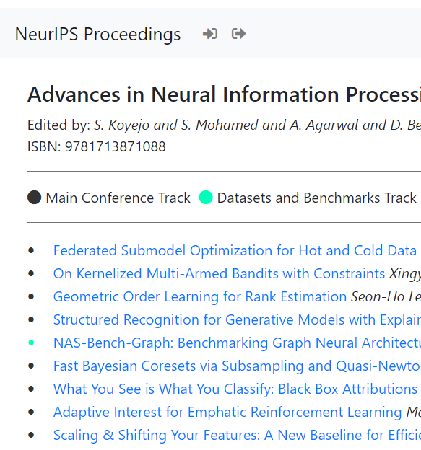
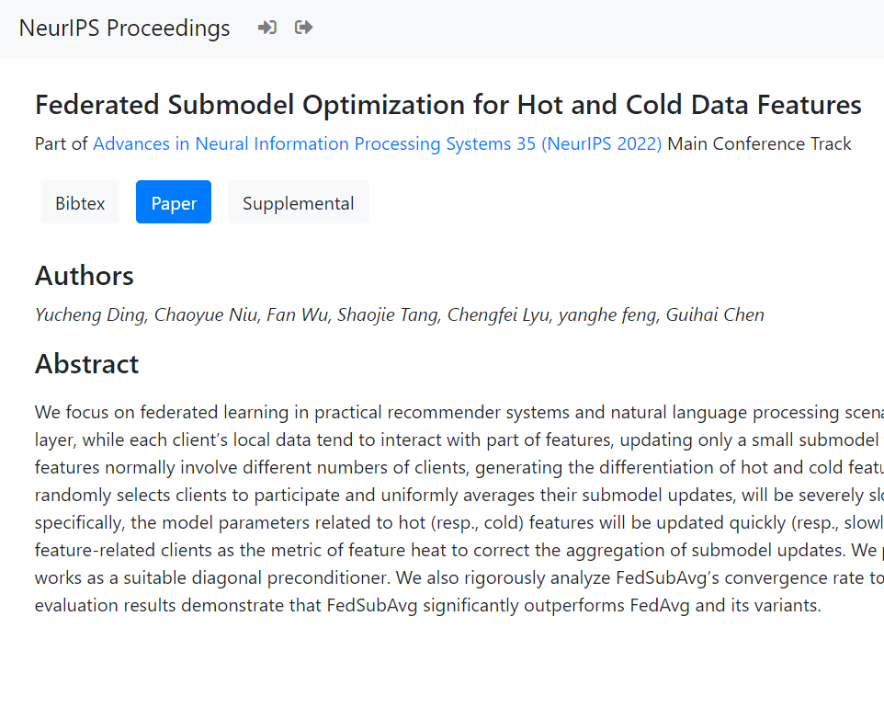
03. Dữ liệu
NGUỒN DỮ LIỆU BÀI BÁO
Website: https://proceedings.neurips.cc/
Mô tả dữ liệu crawl
Thời gian công bố, tác giả
Abstract
Link bài báo
Kết quả bài báo

Slide 11
03. Dữ liệu
STT | Feature | Description
1 | Year | Năm công bố bài báo [1987,2024]
2 | Volume | Bắt đầu từ 0 ứng với 1987
3 | Pages | Số trang {1--12}
4 | Status | Main Conference Track Datasets and Benchmarks Track (Bộ dữ liệu theo dõi hội nghị chính và theo dõi điểm chuẩn)
5 | Book Title | Tiêu đề lớn
6 | Title | Tiêu đề của bài báo
7 | Authors | Danh sách các tác giả
8 | Editors | Danh sách các người chỉnh sửa
9 | Publishers | Danh sách nhà xuất bản
10 | Main Url | Địa chỉ chính của toàn bộ thông tin bài báo
11 | Metadata Url | Địa chỉ json chứa toàn bộ thông tin bài báo
12 | Paper Url | Địa chỉ pdf bài báo gốc
13 | Supplemental Url | Địa chỉ pdf bài bổ sung
14 | Reviews Url | Địa chỉ trang web review bài báo
15 | MetaReview Url | Địa chỉ meta review
16 | AuthorFeedback Url | Địa chỉ pdf bài nhận xét của tác giả (2019)
17 | Reviews And Public Comment | Tương tự Địa chỉ trang web review bài báo
18 | Abstract | Tóm tắt bài báo (Quan trọng)

Slide 12
03. Dữ liệu
NGUỒN DỮ LIỆU HUẤN LUYỆN BAN ĐẦU
Dataset | Loại doc | Doc | Keywords (mỗi doc) | Tokens
Inspec | Abstract | 2000 | 29230 (14.62) | 128.20
SemEval2010 | Abstract | 243 | 4002 (16.47) | 149.34
SemEval2017 | Paragraph | 493 | 8969 (18.19) | 178.22
Nhận xét tập dữ liệu: Số lượng dữ liệu của tập Inspec chiếm đa số (2000 rows) có một chút khác biệt về số lượng tokens mỗi doc, tuy nhiên nếu nhìn tổng quan có thể thấy, số lượng keywords mỗi doc cũng có xu hướng tăng, nếu số lượng tokens tăng lên.

Slide 13
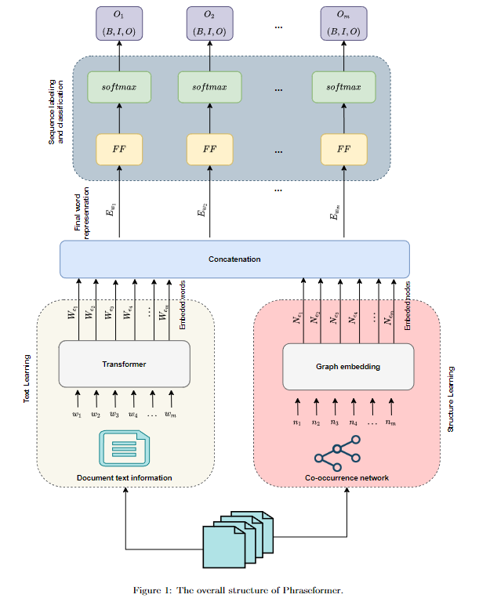
04. Giải pháp
BERTGRAPH

Slide 14
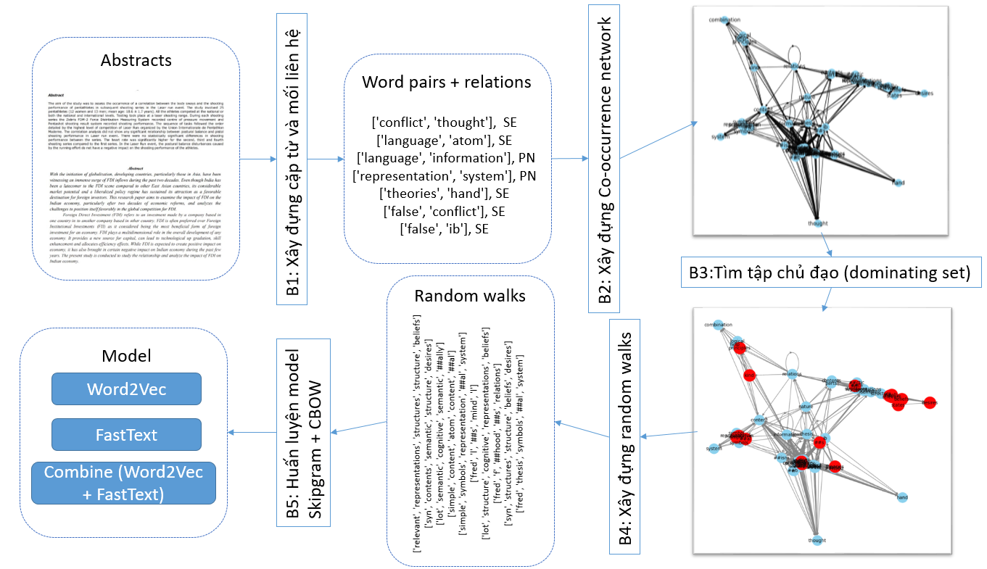
EXEM MODEL

Slide 15
EXEM MODEL
Bước 1: Xây dựng cặp từ và mối liên hệ Tiền xử lý dữ liệu và xây dựng quan hệ cụm danh từ:
Loại bỏ stopword, viết thường
Phân tách token
Giữ lại các cụm danh từ:
Chỉ giữ lại các token nằm trong cụm danh từ, thường làm chủ ngữ hoặc tân ngữ trong câu.
Xây dựng hai quan hệ chính:
PN (Phrase Noun)
SE (Sentence)
Ví dụ minh họa:
Câu: "Việt Nam là một quốc gia xinh đẹp."
Quan hệ PN: [‘Việt’, ‘Nam’, ‘PN’], [‘quốc’, ‘gia’, ‘PN’]
Quan hệ SE: [‘Việt’, ‘quốc’, ‘SE’]

Slide 16
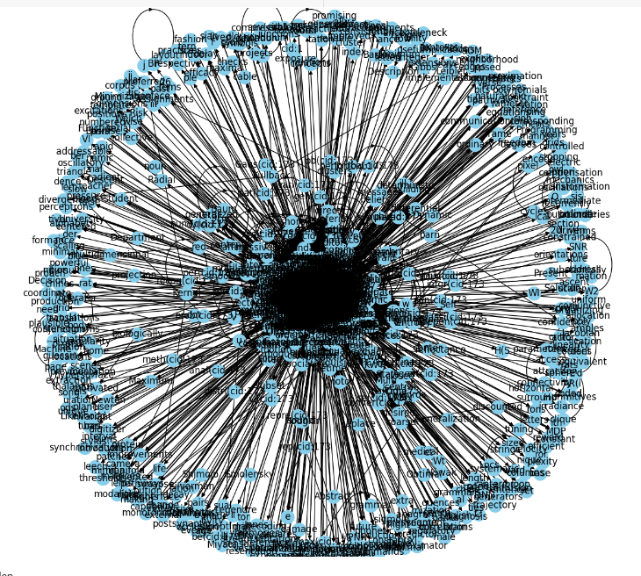
EXEM MODEL
Bước 2: Xây dựng co-occurrence network
Để có thể lưu trữ và thực hiện các bước tính toán một các dễ dàng chúng tôi tổ chức thông qua một thư viện là NetworkX, đối tượng được khởi tạo với source, target, edge.
Ví dụ: [‘Việt’, ‘Nam’, ‘PN’] tương ứng chính là 3 giá trị cần truyền cho đối tượng NetworkX.

Slide 17
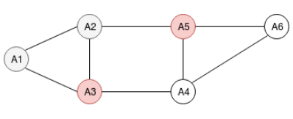
EXEM MODEL
Bước 3: Tìm tập chủ đạo (dominating set)
Algorithm 1 Finding a dominating set
Require: Đồ thị có kết nối G = (V, E)
D = ∅
loop
if IsEmpty(V − [D ∪ Neighbors(D)]) then
STOP
end if
Chọn ngẫu nhiên một vector w ∈ V − [D ∪ N eighbors(D)]
D ← D ∪ {w}
end loop
return D

Slide 18
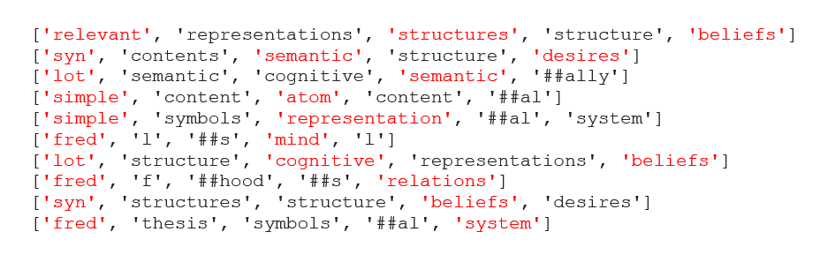
EXEM MODEL
Bước 4: Xây đựng random walks
Quy trình:
Bắt đầu từ một nút thống trị.
bước đi bắt đầu từ nút thống trị và chọn ngẫu nhiên một nút lân cận và thêm vào bước đi.
Tiếp tục đến khi có ít nhất một nút thống trị khác trong đường dẫn hoặc đạt độ dài cố định LR.
Ví dụ: Trong hình dưới, nút đỏ là nút thống trị, độ dài bước đi là 5. Mỗi hể có nhiều hơn hai nút thống trị trong đường dẫn.

Slide 19
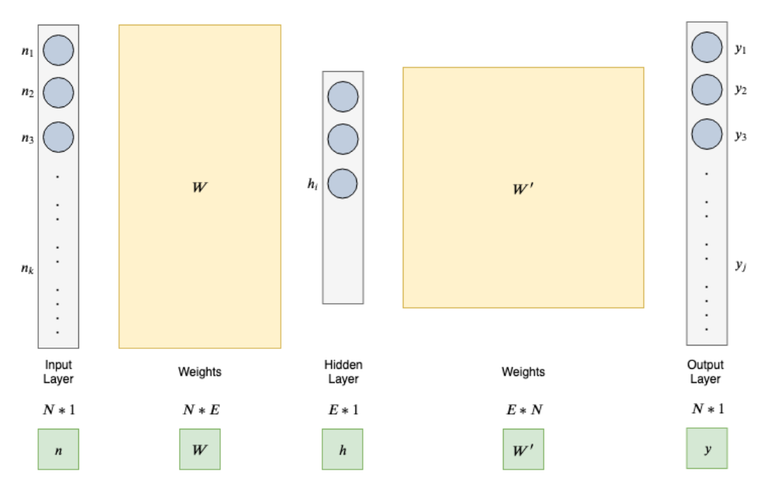
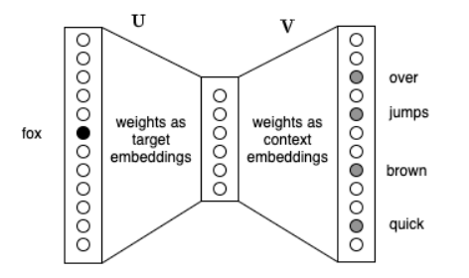
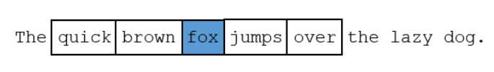
EXEM MODEL
Bước 5: Huấn luyện model Skipgram + CBOW
Trong sơ đồ bên, với chuỗi "n1 n2 n3 n4 n5", mô hình skip-gram nhận "n3" làm đầu vào và dự đoán các đầu ra là "n1", "n2", "n4" và "n5"

Slide 20
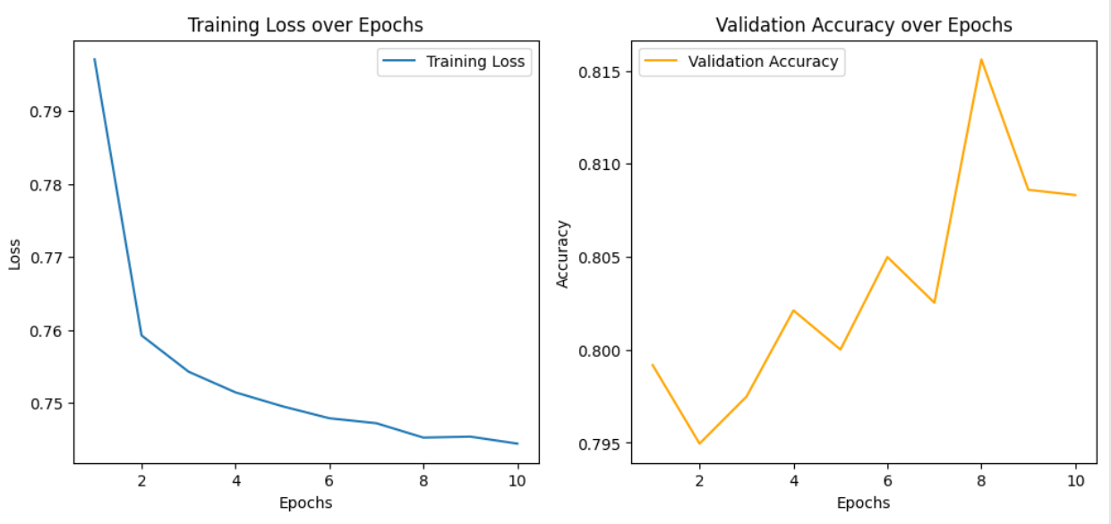
05. Kết quả
Huấn luyện
Nhận xét: Quá trình huấn luyện cho thấy tốc độ hội tụ nhanh trong vòng chưa đến 10 epochs, sau đó độ chính xác trên tập validation biến động nhưng kết quả không cải thiện. Còn đồ thị loss của tập train vẫn có xu hướng giảm đều và hiệu quả.

Slide 21
05. Kết quả
F1-score on test
Kiến trúc tổng | Weight của loss | kq (d=200+th=3+ walks=1e4) | kq (d=400+th=3+ walks = 1e4) | kq (d=600+th=3+ walks=1e4) | kq (d=600+th=3+ walks = 1e5) | kq (d=600+th=2+ walks = 1e5)
BERT | [1, 9, 9] | 0.3021 | x | x | x | x
 | [1, 5, 5] | 0.3051 | x | x | x | x
 | [1, 19, 19] | 0.2549 | x | x | x | x
BERT + WV | [1, 9, 9] | 0.2947 | 0.3224 | 0.3274 | 0.3203 | 0.3290
 | [1, 5, 5] | 0.2959 | 0.3185 | 0.3308 | 0.3237 | 0.3251
 | [1, 19, 19] | 0.2801 | 0.3163 | 0.3175 | 0.3151 | 0.3223
BERT + FT | [1, 9, 9] | 0.2855 | 0.3239 | 0.3296 | 0.3232 | 0.3291
 | [1, 5, 5] | 0.2905 | 0.3168 | 0.3325 | 0.3267 | 0.3256
 | [1, 19, 19] | 0.2760 | 0.3021 | 0.3164 | 0.3167 | 0.3220
BERT + WVFT | [1, 9, 9] | 0.2922 | 0.3289 | 0.3308 | 0.3273 | 0.3324
 | [1, 5, 5] | 0.2975 | 0.3205 | 0.3341 | 0.3297 | 0.3324
 | [1, 19, 19] | 0.2778 | 0.3082 | 0.3192 | 0.3221 | 0.3275

Slide 22
06. Kết luận và hướng phát triển
Kết quả đạt được
Đề xuất một phương pháp đa phương thức gọi là BERTGraph kết hợp học tập ngữ cảnh từ văn bản bằng BERT Transformer và học tập đại diện ngữ cảnh từ đồ thị tương tác bằng kỹ thuật nhúng đồ thị.
Giải quyết bài toán trích xuất từ khóa như một nhiệm vụ phân đoạn phụ đề, sử dụng mã hóa BIO.
Đánh giá hiệu quả của BERTGraph trên kết hợp 3 tập dữ liệu và so sánh với phương pháp dựa trên ngôn ngữ duy nhất (chỉ sử dụng BERT).
Kết quả cho thấy BERTGraph vượt trội hơn đáng kể so với các phương pháp dựa trên một phương thức.

Slide 23
06. Kết luận và hướng phát triển
Hướng phát triển
Đổi mới các hướng tiếp cận của Graph embedding thay vì chỉ lọc ra các cụm danh từ, chuyển sang các phương pháp dùng cả động từ, trạng từ,…
Phát triển model học ngữ cảnh tốt hơn thay BERT thành Roberta, DistilBert,...
Không ngừng mở rộng tập dữ liệu và từ đó phát triển model trên dữ liệu chuẩn.
Hướng mới: giải quyết bằng các model multi-task trên bộ dữ liệu lớn (xu hướng hiện nay) và fine-turn trên nhiệm vụ trích xuất keyword

Slide 24
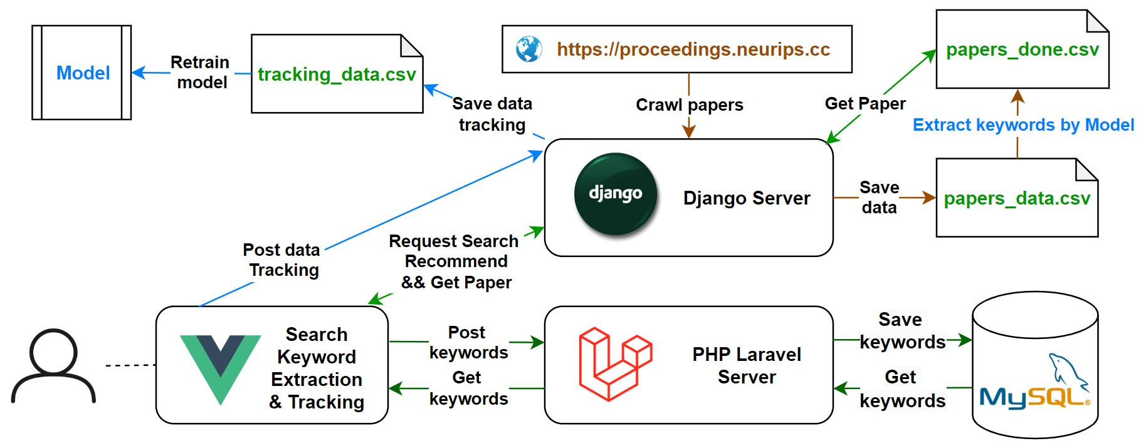
07. Ứng dụng
Tổng quan hệ thống

Slide 25
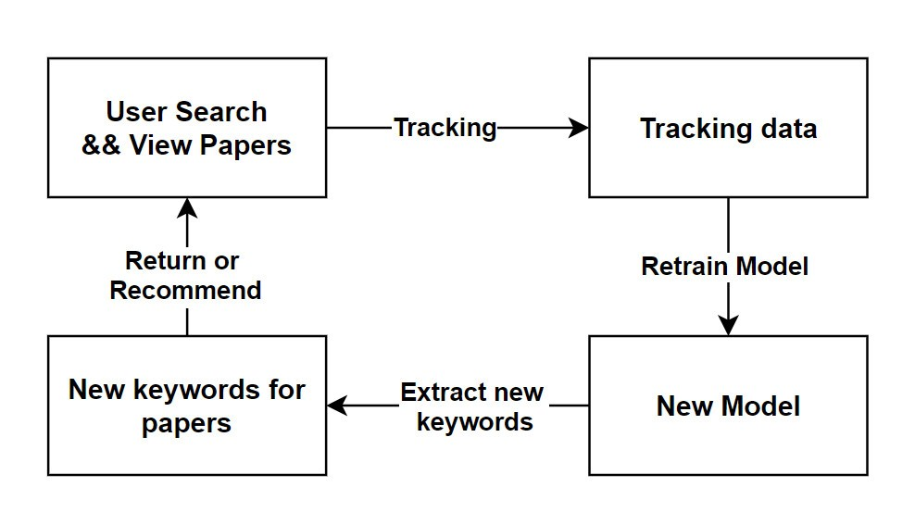
07. Ứng dụng
Tracking & Crawl

Slide 26
Demo and Q&A
Thanks !

